Slide 1








SEJARAH SMARTPHONE

Slide 2


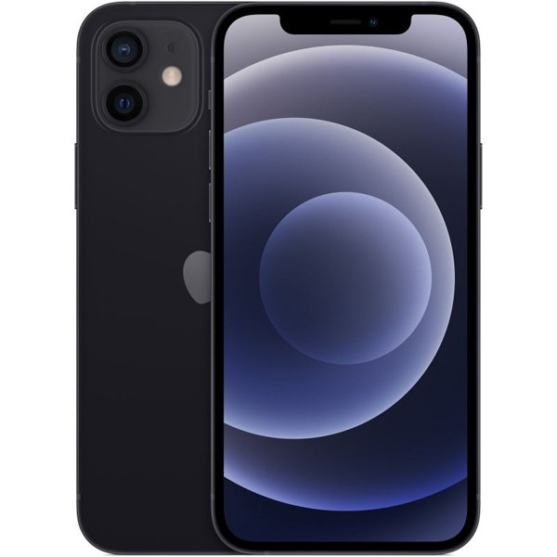
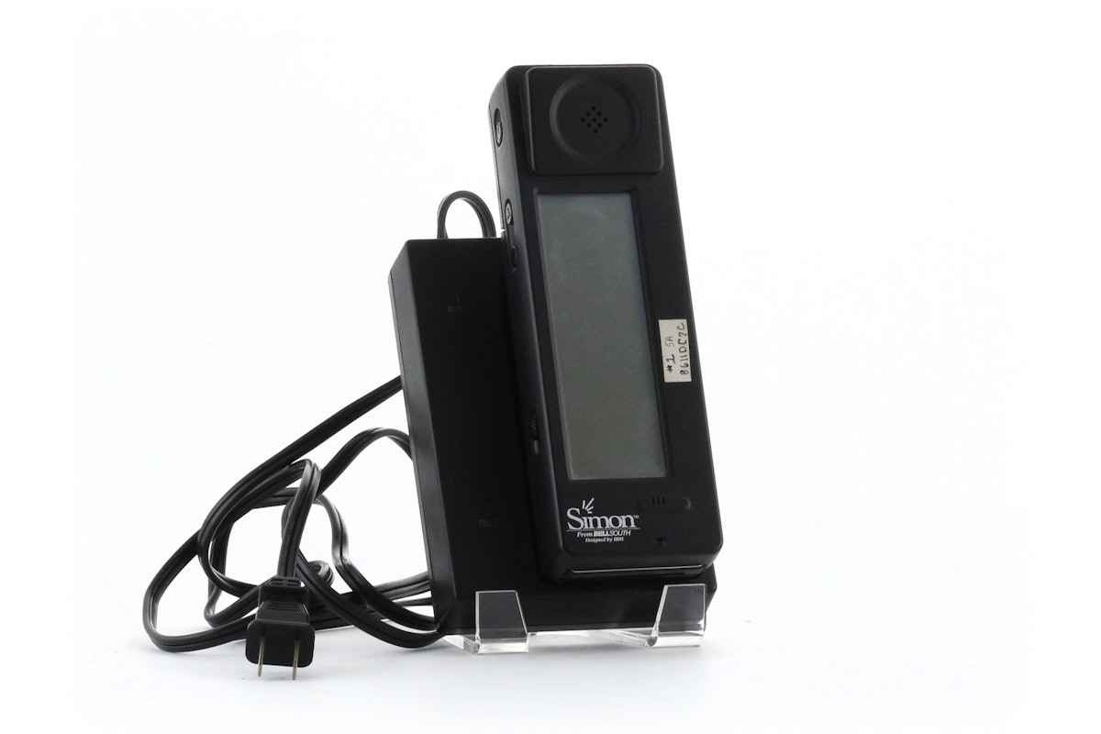

IPHONE VS IBM SIMON
Pengantar Sejarah Smartphone
Apa itu smartphone dan bagaimana sejarahnya?
Smartphone adalah perangkat komunikasi canggih yang menggabungkan fungsi telepon dan komputer mini. Perkembangan smartphone dimulai sejak awal 1990-an dan terus berevolusi hingga saat ini.

Slide 3



Awal Mula – IBM Simon (1992)
IBM Simon adalah smartphone pertama di dunia, diluncurkan pada tahun 1992 dan dijual ke publik pada tahun 1994.
Fitur utamanya:
Layar sentuh monokrom
Telepon + pager + email
Kalender dan kalkulator

Slide 4




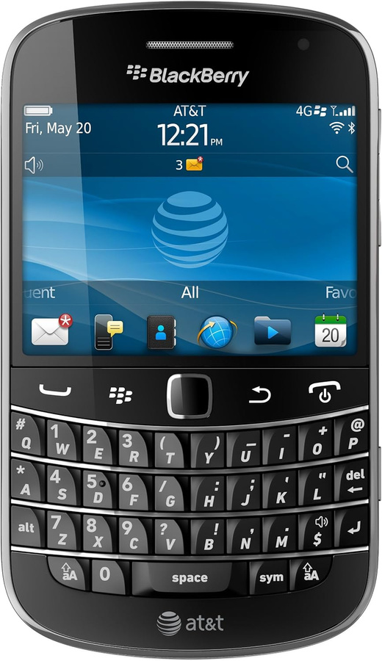
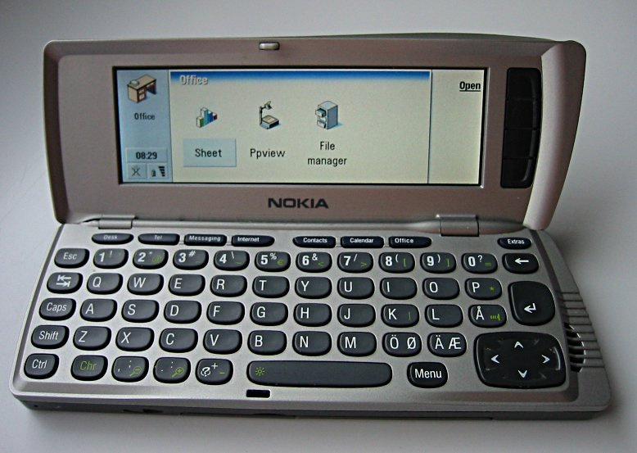
ERA 2000-AN: BLACKBERRY & NOKIA
Dominasi Awal: BlackBerry dan Nokia
BlackBerry terkenal dengan keyboard QWERTY dan fitur email real-time.
Nokia mendominasi dengan sistem operasi Symbian OS.
Banyak digunakan oleh pebisnis dan profesional.
Nokia Communicator & BlackBerry

Slide 5


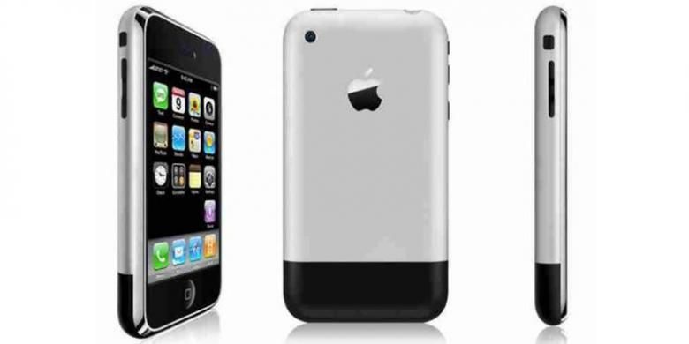
APPLE IPHONE (2007)
1
Revolusi oleh Apple iPhone
Apple merilis iPhone pertama pada tahun 2007.
Fitur revolusioner:
  Layar sentuh penuh
  Tanpa keyboard fisik
  iOS dan App Store
Mengubah cara pengguna berinteraksi dengan ponsel.

Slide 6

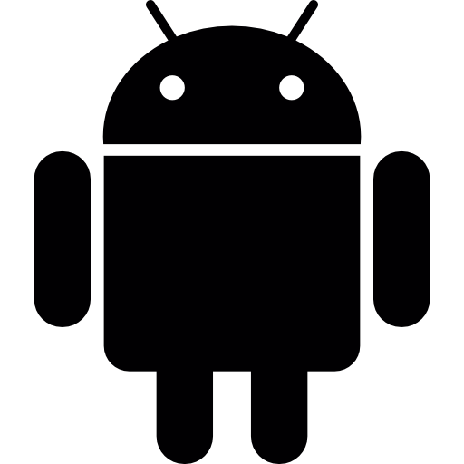
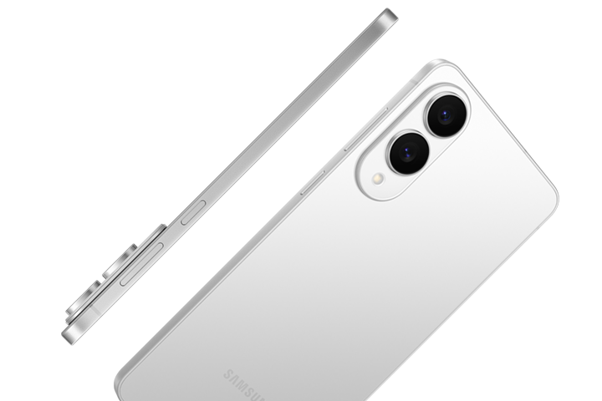

ERA ANDROID (2008 – SEKARANG)
Munculnya Android: Sistem Terbuka
Google meluncurkan Android sebagai OS terbuka.
Produsen besar: Samsung, Xiaomi, Oppo, Vivo.
Inovasi pesat:
  Kamera canggih
  Fingerprint & face unlock
  Koneksi 4G & 5G
  Layar lipat & AI
Logo Android dan hp Android terbaru

Slide 7


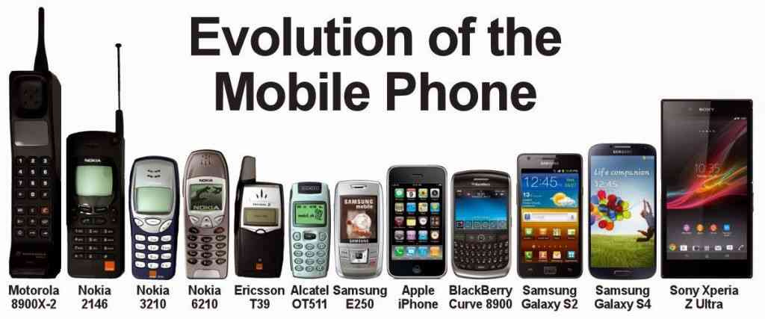
KESIMPULAN
Smartphone berevolusi dari alat komunikasi menjadi pusat digital kehidupan.
Dimulai dari IBM Simon → BlackBerry/Nokia → iPhone → Android modern.
Di masa depan, teknologi seperti AI, AR, dan konektivitas akan terus mendorong inovasi smartphone.

Slide 8



THANK YOU

